Slide 1

WIND
风校园生活圈
风雨五组
汇报日期：2022.06.01

Slide 2
CONTENT
Part 01
预期计划
Part 02
开发过程
目 录
Part 03
技术难点
Part 04
测试成果
Part 05
总结感悟

Slide 3
A.
Part 01
预期计划

Slide 4
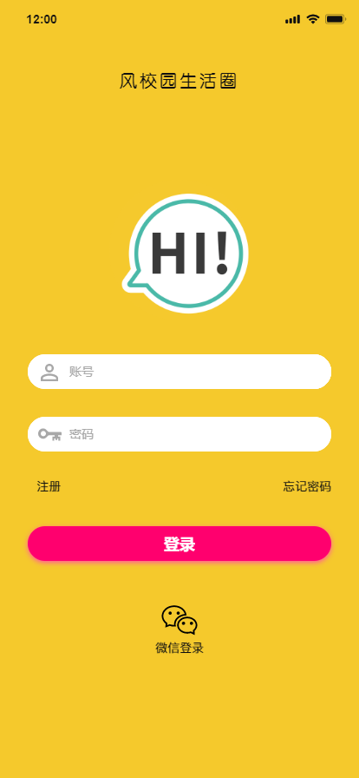
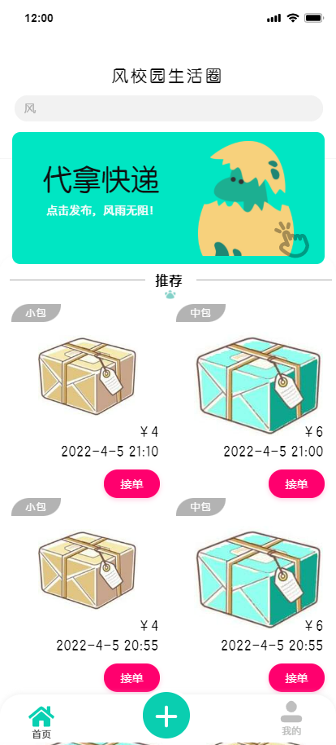
a.实现功能（1/2）
1
4
登录
接受
用户登录：密码登录或微信登录
接受订单：正常接单
2
5
注册
搜索
注册账号：正常注册
搜索特定订单
3
发布
发布订单：正常发布
标题文字内容
登录页
ENTER THE TITLE HERE
首页

Slide 5
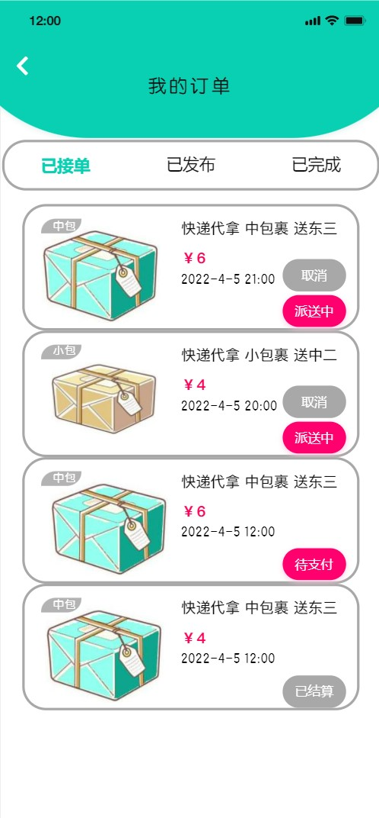
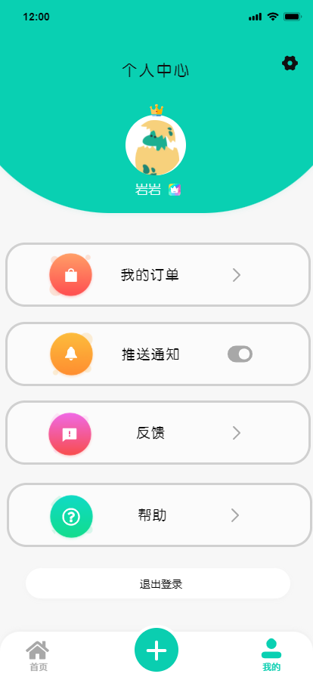
a.实现功能（2/2）
6
7
取消
设置
取消订单：正常取消
绑定邮箱、重置密码
8
退出
退出登录：正常退出
标题文字内容
订单页
ENTER THE TITLE HERE
我的页

Slide 6
b.任务安排和时间(1/2)
前端：页面跳转及组件功能实现
后端：补足各模块缺失接口代码
5.20
进入小组会议，分配任务，明确个人分工
5.23-5.24
计划天数
1天
2天
2天
计划进度
前端：基础页面设计
后端：各模块代码
计划日期
5.21
-5.22

Slide 7
b.任务安排和时间(2/2)
前端：调用后端接口，完成效果调用
后端：辅助前端完成调用，进行相应的修改
5.28-5.29
5.31
收尾工作，验收最后成果、Bug修改和后期维护
3天
2天
1天
1天
前端：进行UI统一及美化界面
后端：测试并完善基础功能接口
前端测试、后端根据测试，修改并完善功能
5.25-5.27
5.30

Slide 8
B.
Part 02
项目开发过程

Slide 9
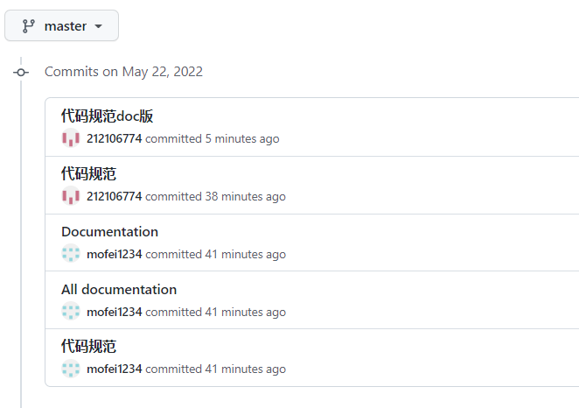
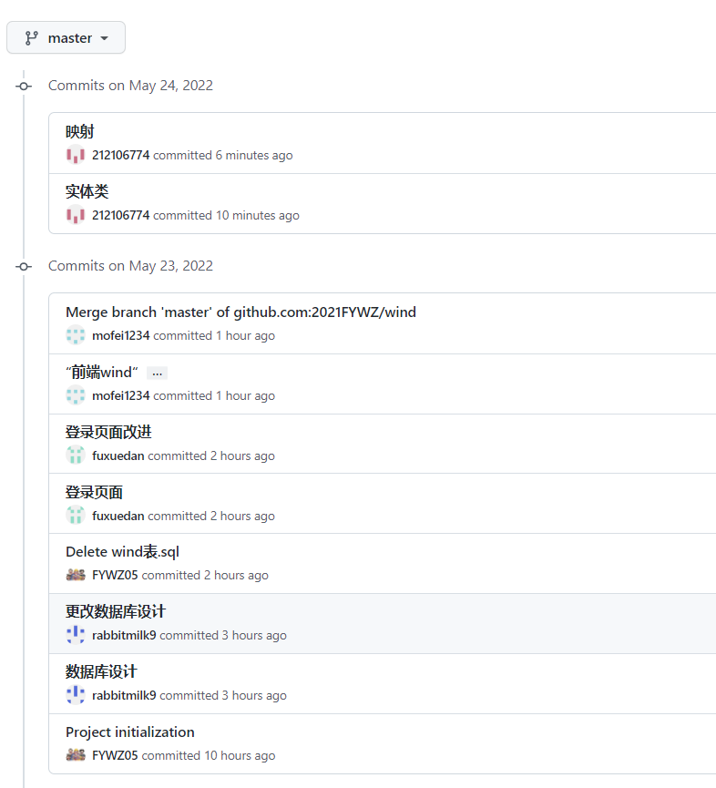
第一阶段（5.20-5.22）
明确分工
完成代码规范
完成冲刺计划随笔
完成前后端项目创建

Slide 10
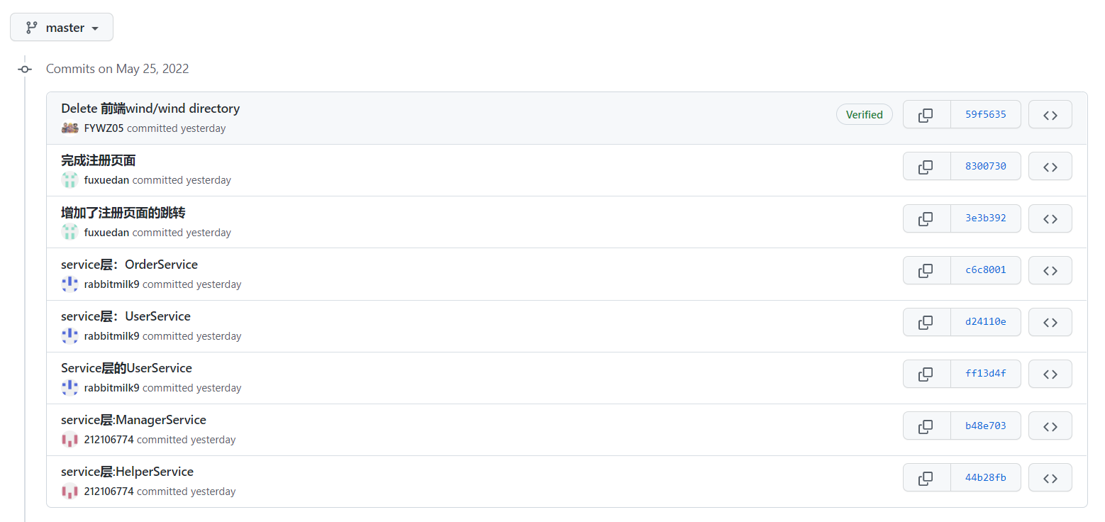
第二阶段（5.23-5.25）
前端：登录、注册页面，开始进行首页设计
后端：实体类设计和Mapper层映射设计

Slide 11
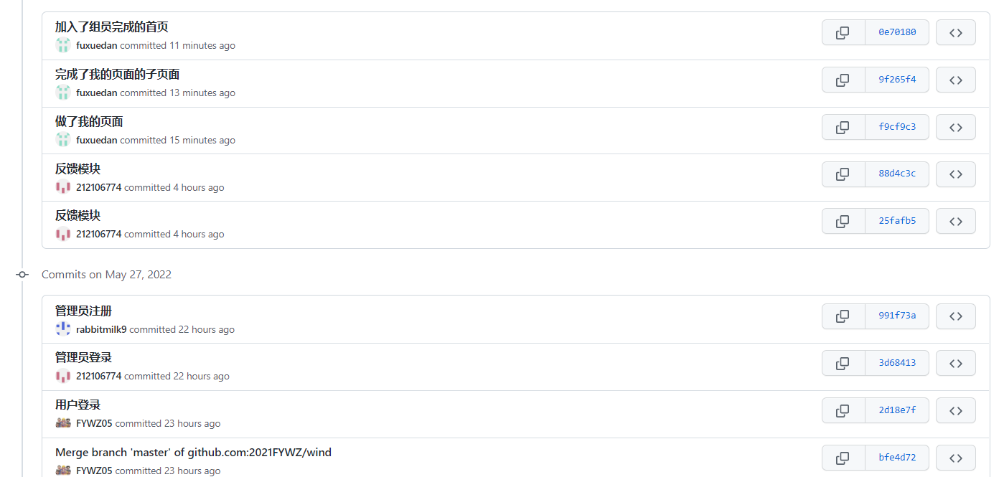
第三阶段（5.26-5.28）
完成service层的设计
对Dao层和Mapper层发现的问题进行修改
前端：进行各页面细节化修改

Slide 12
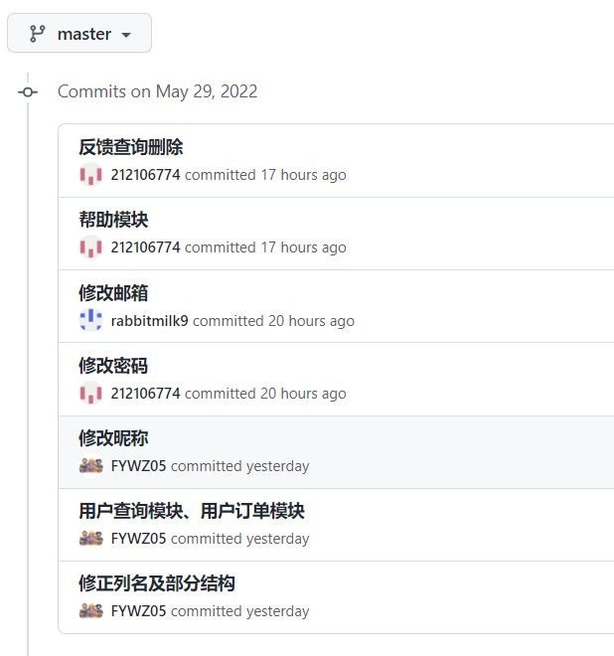
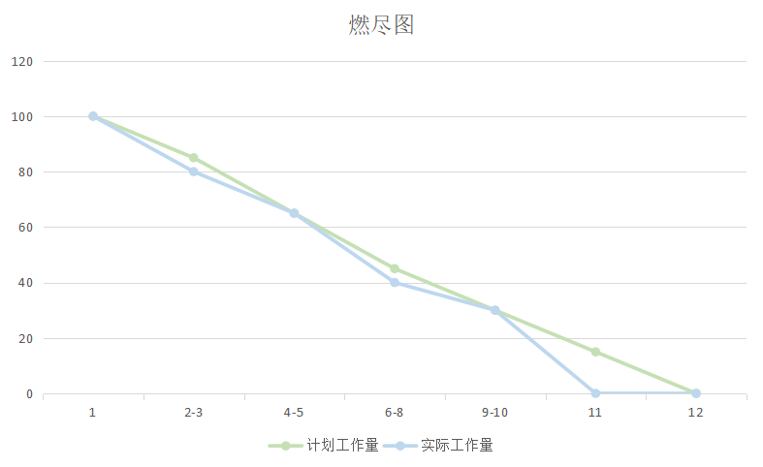
第四阶段（5.29-5.30）
各部分内容收尾工作
前端测试
后端根据测试，修改完善功能
整体测试

Slide 13
C.
Part 03
关键技术与难点

Slide 14
技术架构
小程序客户端
管理端
小程序客户端采用 C/S
（小程序客户端—服务器）架构
管理端采用 B/S
（浏览器—服务器）
架构

Slide 15
总体设计原则
A
a.小程序架构方面
包含两部分
① View视图层(可能存在多个)
② App Service逻辑层(一个)
B
b.后台管理方面
后端编写使用 Java 8，数据库MYSQL 8.0.x，
服务器Tomcat 9.0.x 。

Slide 16
A
存在问题（1/2）
a. 组员不能实时进行沟通
B
组员不能实时进行沟通，
了解各自进度的过程比较麻烦。
b.知识储备基础不足
任务时间较短，任务量大，
对知识不够熟悉，代码设计过程比较困难，
对技术不够熟悉，需要一边学习一边进行。

Slide 17
存在问题（2/2）
C
C.代码合并后不能运行
开发过程发现代码合并后不能顺利运行的情况
需要花费更多的时间沟通寻找问题所在
D
d.前后端交互
前后端交互实现困难
与预期的进展相差一些内容

Slide 18
D.
Part 04
项目成果

Slide 19
F.
Part 05
总结与感悟

Slide 20
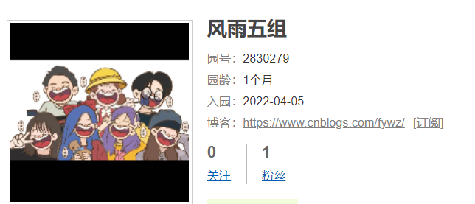
总结和感悟
2022.04.05-2022.5.31
a.单丝不成线，独木不成林
b.天马行空的创意，回归现实
c.任务分配和时间分配
d.“今天git了吗？” 仓库GitHub
e.实践是检验真理的唯一标准
56
5
天
团队作业

Slide 21
WIND
感谢您的观看
风雨五组
汇报日期：2022.06.01

